Slide 1
알고리즘 스터디 4주차

Slide 2
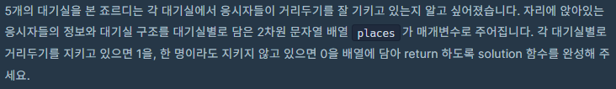
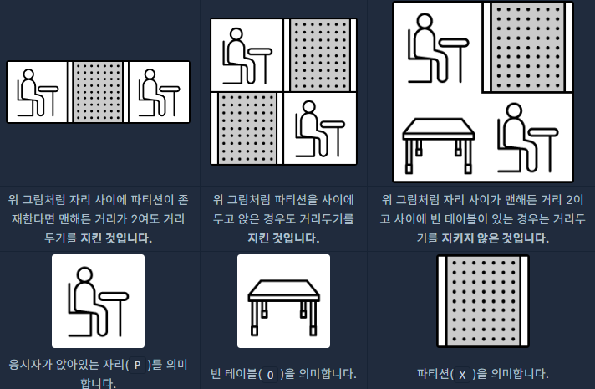
거리두기 확인하기
대기실은 5개이며, 각 대기실은 5x5 크기입니다.
거리두기를 위하여 응시자들 끼리는 맨해튼 거리가 2 이하로 앉지 말아 주세요.
단 응시자가 앉아있는 자리 사이가 파티션으로 막혀 있을 경우에는 허용합니다.

Slide 3
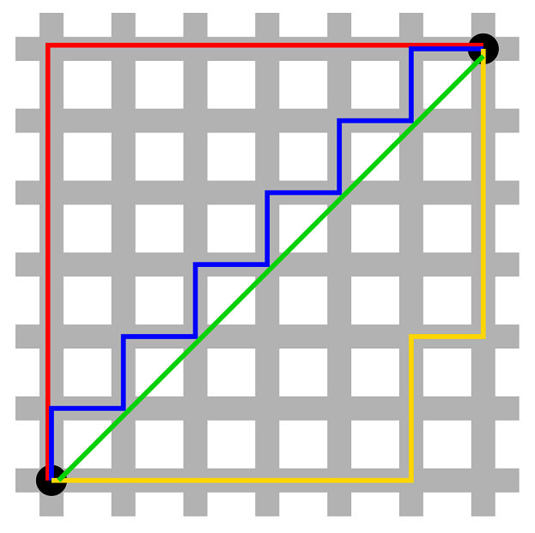
거리두기 확인하기
맨허튼 거리
초록 = 유클리드 거리
빨강, 파랑, 노랑 = 맨해튼 거리

Slide 4
거리두기 확인하기
풀이
현재 자리가 P일 때 상, 하, 좌, 우로 한칸씩 이동했을 때 파티션이 아니라면 왔던 방향을 제외한 방향을 한번 더 이동했을 때 P가 있으면 거리두기를 지키고 있지 않는다.
P | O | X | X | X | X
X | X | X | P | X | X
X | O | P | X | X | X
X | X | O | P | X | X
X | X | X | X | X | X

Slide 5
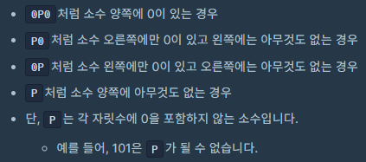
k진수에서 소수 구하기
예를 들어, 437674을 3진수로 바꾸면 211020101011입니다. => return 3

Slide 6
k진수에서 소수 구하기
풀이
n을 k로 나눈 몫과 나머지를 계속 구할 때 나머지를 essence 변수에 추가하고 몫이 0이 될 때까지 반복한다. 나누는 작업이 끝나면 essence를 뒤집어준다.
💡 45/3 15/3 5/3 1/3
나머지 0 0 2 1
결과 ⇒ 1200(3) = 45

